Slide 1

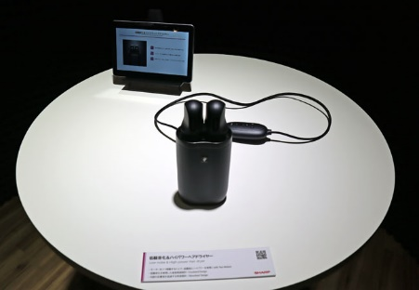
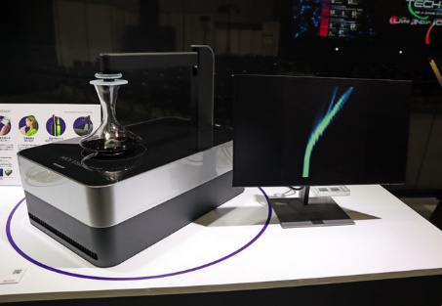
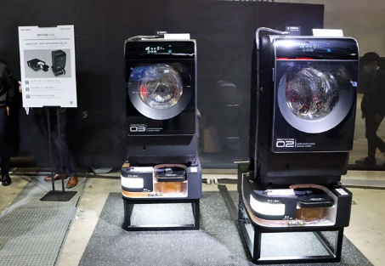
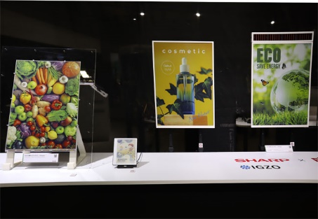
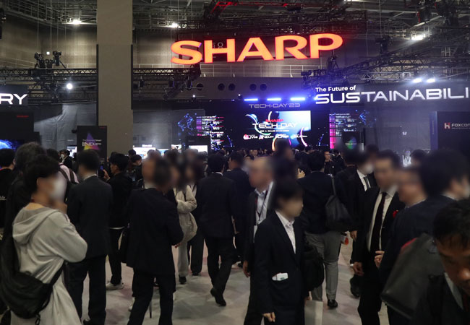
シャープ通信
2024年1月 vol.39
「シャープの今」をお届けします。
広報担当
創業111周年を記念した、当社初の単独大規模技術展示イベント
「SHARP Tech-Day」を開催しました
当社は創業111周年（創業日：1912年9月15日）を記念し、2023年11月10日（金）から12日（日）まで東京ビッグサイト（東京都江東区）にて、当社初の単独大規模技術展示イベント「SHARP Tech-Day」を開催しました。
「SHARP Tech-Day」では、「Be a Game Changer –
Game-changing technologies transforming our future –」
をテーマに、テクノロジーパートナー企業とも連携し、
世の中の革新につながる製品・サービス群を体感いた
だきました。 一般開場前のオープニングセレモニーで、
当社代表取締役社長 兼CEOのロバートさんが挨拶し、
続いて、常務執行役員 CTO 兼 R&D担当兼 研究開発
本部長の種谷さんがスピーチを行いました。
その他会場では、世の中の革新につながる製品・サービス群を体感いただき、メインステージでは、
第一人者による講演やトークセッション、人気芸人や声優の方を招いたステージイベントを行いました。また、「テレビの価値を変えてしまおう！」をテーマにしたハッカソン「Future AQUOS Hackathon in SHARP Tech-Day」を開催しました。会期中は一般の方や学生、ファミリー層まで、さまざまな方々に
楽しんでいただきました。
低騒音化＆ハイパワーヘアドライヤー
においセンサ
極節水洗濯システム
屋内向け低消費電力
ディスプレイ「ePoster」
「SHARP Tech-Day」会場

Slide 2
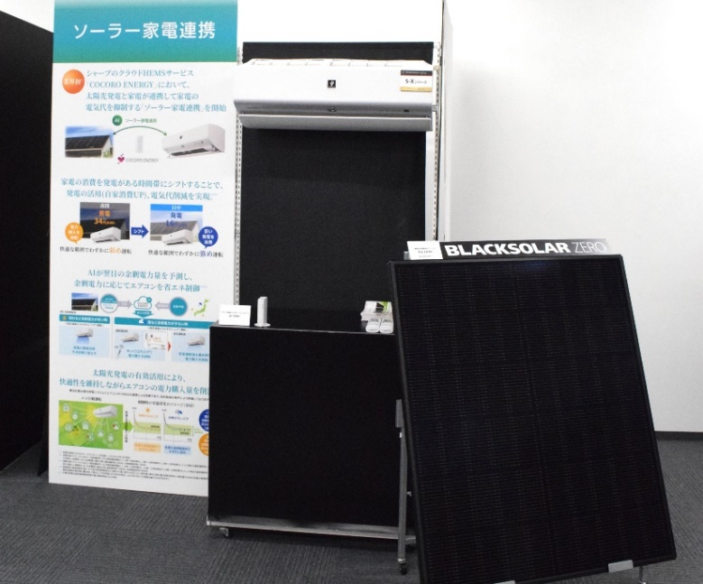
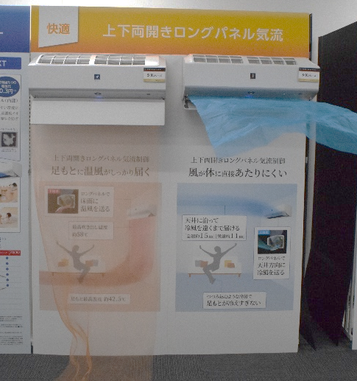
プラズマクラスターエアコン＜Xシリーズ＞新製品および「ソーラー家電連携」
サービスの発表会を開催
10月24日（火）、プラズマクラスターエアコン＜Xシリーズ＞新製品および、「ソーラー家電連携^{※1}」サービス提供開始についてのメディア向け発表会を八尾事業所で開催しました。
※1 ご利用には、当社会員サイト「COCORO MEMBERSへの登録、およびクラウド連携エネルギーコントローラ＜JH-RV11/JH-
RVB1＞が必要です。また、スマートライフアプリ「COCORO HOME」のインストール、およびHEMSとの連携が必要です。
プラズマクラスターエアコン＜Xシリーズ＞9機種
■主な特長
１．新省エネ基準^{※2}を達成^{※3}。業界で唯一^{※4}CO2センサーを搭載
し室温を制御する「エコ自動運転」と、AIと連携した省エネ制御
「つないでもっと節電」により、消費電力を抑制
２．業界初^{※5}、太陽光発電システムと連携し、AIが予測した余剰
電力量に応じてエアコンを賢く制御
３．エアコン内部を常に清潔に保つ「フィルター自動両面お掃除」に
より、フィルターの目詰まりなどによる性能低下を抑制し、ムダ
な消費電力をカット
４． 「プラズマクラスターNEXT」や「上下両開きロングパネル」に
より365日安心で快適な空気をお届け
※2 2022年6月1日に改正された家庭用エアコンの新省エネ基準。
※3 7.1/8.0kW機種を除く。
※4 国内家庭用エアコンにおいて。2023年10月1日時点（当社調べ）。
※5 家電を制御するHEMSサービスにおいて。2023年10月24日時点（当社調べ）。
業界初^{※6}、太陽光発電と家電が連携して家電の電気代を抑制^{※7} する「ソーラー家電連携^{※7}」サービス
■主な特長
１．業界初、太陽光発電と家電が連携して、AIが予測した余剰電力量に応じて家電の運転を賢く制御
２．太陽光発電の有効活用により、快適性を維持しながらエアコンの電気代を削減
３．当社製AIoT家電のほか、他社製のインターネット接続対応家電も含め順次拡大を予定
※6 家電を制御するHEMSサービスにおいて。当社調べ（2023年10月24日時点）。
※7 当社太陽光発電システムとエアコン＜AY-S40X2＞の連携による効果であり、当社独自の条件により評価しています。試験
対象モデル＜AY-S40X2＞ 冷房運転時：1日18時間連続運転にて、6時～8時余剰なし、8時～16時余剰あり、16時～24時
余剰なしとした場合の通常運転時と本制御適用時の余剰なし時間帯における消費電力量を比較。通常運転時1.05kWh、本
制御適用時0.79kWh、暖房運転時：1日18時間連続運転にて、6時～10時余剰なし、10時～14時余剰あり、14時～24時余剰
なしとした場合の通常運転時と本制御適用時の余剰なし時間帯における消費電力量を比較。通常運転時7.36kWh、本制御
適用時5.89kWh。
ソーラー家電連携の展示。エアコンは新製品の＜Xシリーズ＞
上下両開きロングパネル実演

Slide 3
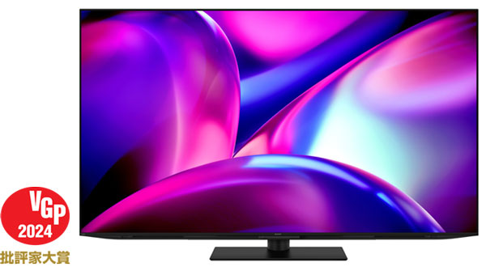
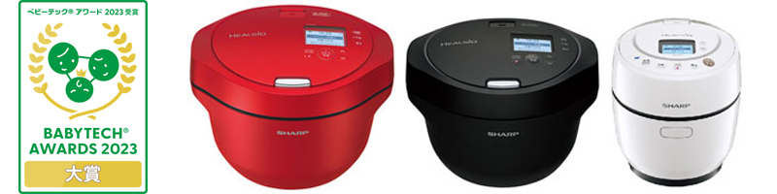



「VGP2024」で4K有機ELテレビ『AQUOS QD-OLED』＜FS1ライン＞が批評家大賞を受賞
1987年にスタートし、国内最大級を誇るオーディオビジュアル機器の総合アワード「VGP2024」において、4K有機ELテレビ「AQUOS QD-OLED」＜FS1ライン＞が批評家大賞を受賞しました。第2世代の「量子ドット有機ELパネル」を搭載し、さらに、パネル駆動回路「クライマックスドライブ」と放熱構造「クールダウンシールドⅡ」で明部から暗部までむらなく階調が整い、広色域かつ色純度の高いバランスに優れた有機ELテレビを実現したことが受賞に繋がりました。
カテゴリー別でも、4K有機ELテレビ『AQUOS QD-OLED』＜4T-C55FS1＞、8Kテレビ『AQUOS XLED』
＜8T-C75DX1＞＜8T-C65DX1＞、4Kテレビ『AQUOS XLED』＜4T-C70EP1＞＜4T-C60EP1＞、
4K液晶テレビ『AQUOS』＜4T-C50FN2＞、ウェアラブルネックスピーカー『AQUOSサウンドパートナー』
＜AN-SX8＞＜AN-SS3＞の8製品が金賞を受賞しました。
「VGP2024」で批評家大賞を受賞した4K有機ELテレビ『AQUOS QD-OLED』＜FS1ライン＞
「BabyTech® Awards 2023」育児家事向け家電部門で「ヘルシオ ホットクック」が大賞を受賞
有識者による厳格な審査により優れた子育てICT商品・サービス育児家電を表彰するコンテスト「BabyTech® Awards」において、「水なし自動調理鍋 ヘルシオ ホットクック」が育児家事向け家電部門で大賞を受賞しました。
★ WEB社内報をご覧いただけます！！
URL： https://blog.sharp.co.jp/family/
または、こちらのQRコードからアクセスしてみてください！！ →
WEB社内報にて「思い出の家電」「オススメの一冊」記事の投稿を募集しています。
・ 「思い出の家電」投稿ページURL：https://blog.sharp.co.jp/family/postkaden/
・ 「オススメの一冊」投稿ページURL：https://blog.sharp.co.jp/family/postbooks/
または、下記のQRコードから投稿してみてください。
水なし自動調理鍋 ヘルシオ ホットクック 左から＜KN-HW24G＞＜KN-HW16G＞＜KN-HW10G＞
「思い出の家電」→
「オススメの一冊」→

Slide 4
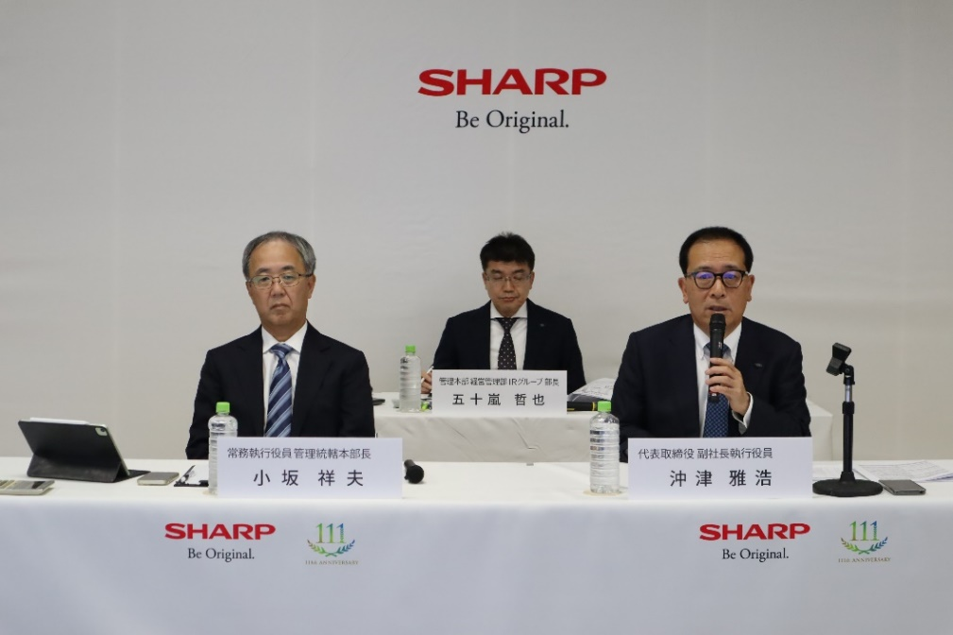
2023年度第2四半期決算を発表
11月8日（水）、当社は堺本社多目的ホールにて、2023年度第2四半期の決算を発表しました。
2023年度 上期の売上高・各利益は、前年同期に及びませんでしたが、利益については、いずれも
2022年度 下期から大きく改善しており、経常利益・最終利益は、黒字となっております。第2四半期に
ついては、堺ディスプレイプロダクト株式会社や通信事業、PC事業などで利益が大きく改善したことから、大幅な増益となっております。これに伴い、営業利益・経常利益は、5四半期ぶりに黒字化しております。通期の業績予想については、期初の想定内で業績が推移していることから、5月11日の公表値を据え
置いております。
ブランド事業（スマートライフ＆エナジー、スマートオフィス、ユニバーサルネットワーク）の売上高は
前年同期比8.1減の6,409億円、デバイス事業（ディスプレイデバイス、エレクトロニックデバイス）は同8.8%減の5,421億円、全社合計では同7.9%増の11,582億円（連結調整含む）となりました。
【各セグメントの概況】
スマートライフ＆エナジーの売上高は、白物家電事業、エネルギーソリューション事業とも減収となり、
前年同期比 16.2%減の 1,166億円となりました。
スマートオフィスの売上高は、ビジネスソリューション事業が増収となったもののPC事業が減収となり、同 4.4%減の 1,448億円となりました。
ユニバーサルネットワークはテレビ事業、通信事業とも減収となり、同 6.8%減の 803億円となりました。テレビ事業では、高付加価値モデルの販売が進展したものの、国内需要の回復が遅れたこと、中国での価格競争が激しかったことなどが影響しました。一方、通信事業では、国内市況が低迷した影響を受けましたが、フラッグシップスマートフォンの売上比率は上昇しております。
ディスプレイデバイスは、同 17.4%減の 1,794億円となりました。市況の回復が遅れたスマートフォン
向けやPC向けのパネルなどは減収となり、需要が改善した大型ディスプレイなどは増収となりました。
エレクトロニックデバイスは、センサーモジュールの顧客需要が変動した影響があったこと、ディス
プレイ需要の低迷によりLCDドライバが減少したことなどから、同 9.0%減の 1,081億円となりました。
今後も 通期業績予想の達成に向け、全社一丸となって取り組んでまいります。
代表取締役副社長の沖津さん（右）と常務執行役員管理統轄本部長の小坂さん

